Slide 1
CHÀO MỪNG CÁC EM ĐẾN VỚI BÀI HỌC HÔM NAY

Slide 2
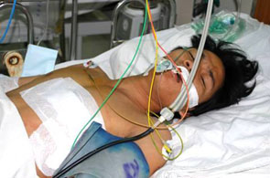
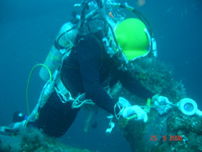
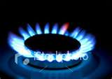
Các hoạt động sau cần sử dụng đến chất nào?
Bệnh nhân cấp cứu
Thợ lặn
Bếp ga cháy

Slide 3
OXYGEN – KHÔNG KHÍ
BÀI 11

Slide 4
NỘI DUNG BÀI HỌC
I
Oxygen trên Trái Đất
II
Tính chất vật lí và tầm quan trọng của oxygen
III
Thành phần của không khí
IV
Vai trò của không khí
V
Sự ô nhiễm không khí

Slide 5
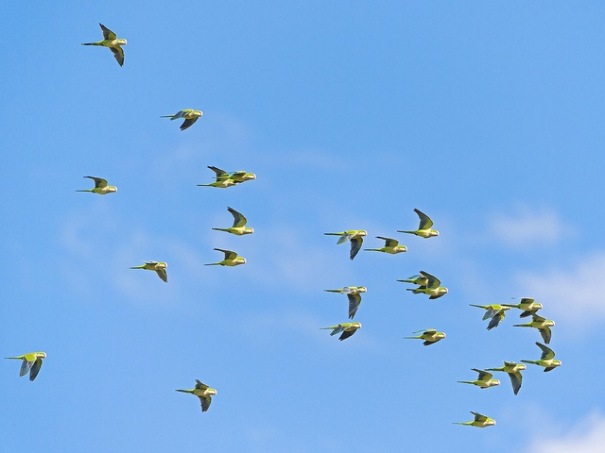
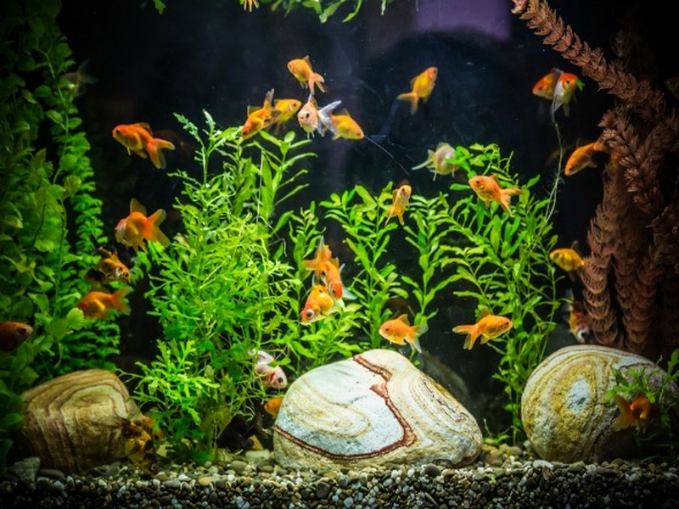
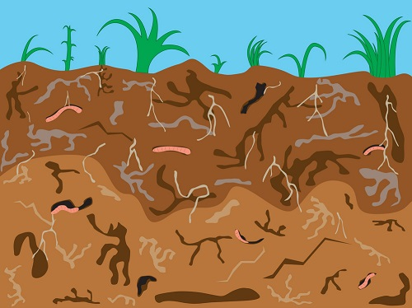
I. OXYGEN TRÊN TRÁI ĐẤT
Oxygen có ở khắp nơi trên Trái Đất
Oxygen có trong không khí
Oxygen có trong nước
Oxygen có trong đất xốp

Slide 6
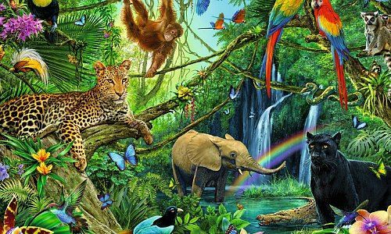
Nêu dẫn chứng khác cho thấy oxygen có trong không khí, trong nước và trong đất.
Trong không khí có oxygen vì thế các sinh vật trên mặt đất như con người, thú, chim có thể sống được.

Slide 7
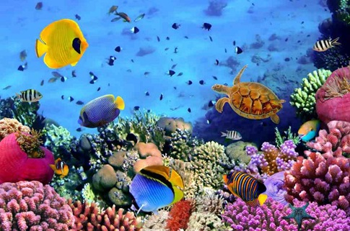
Trong nước có oxygen hòa tan, nên các loài sinh vật dưới nước mới sống được

Slide 8
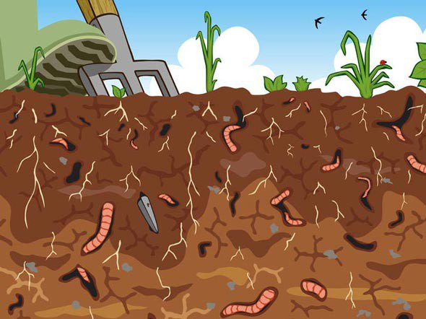
Trong lớp đất xốp, có lượng oxygen nằm lẫn trong đất, nên các loại sâu, bọ có thể lấy lượng oxygen này và tồn tại

Slide 9
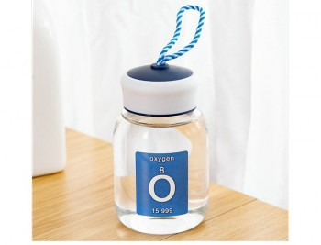
II. TÍNH CHẤT VẬT LÍ VÀ TẦM QUAN TRỌNG CỦA OXYGEN
1. Tính chất vật lí của oxygen
Ở điều kiện thường, oxygen ở thể khí, không màu, không mùi, không vị, ít tan trong nước và nặng hơn không khí.
Quan sát và nhận xét một số tính chất của oxygen như màu, mùi, vị,….
Oxygen

Slide 10
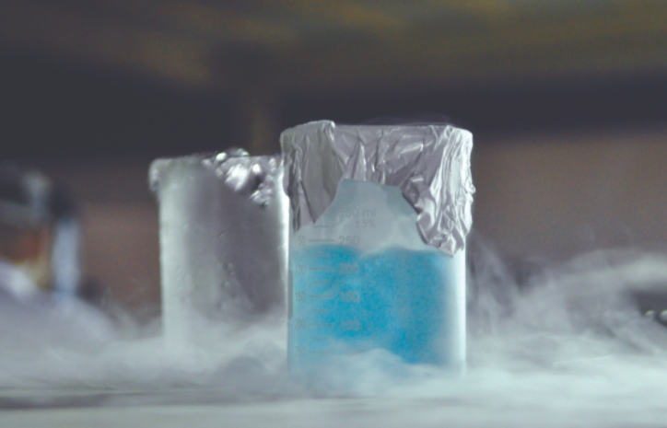
Oxygen hoá lỏng ở -183 °C, hoá rắn ở -218 °C. Ở thể lỏng và rắn, oxygen có màu xanh nhạt.
Oxygen hóa lỏng

Slide 11
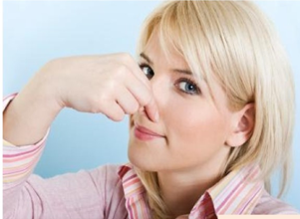
2. Tầm quan trọng của oxygen
Luật thi: Dùng tay bóp chặt mũi lại và phồng má ra. Ai nín thở được lâu nhất sẽ giành chiến thắng
Trò chơi thử thách

Slide 12


Thảo luận nhóm
Nhiệm vụ:
Thảo luận vai trò của oxygen
Kể các ứng dụng của oxygen trong đời sống và sản xuất mà em biết.
Nêu một số ví dụ cho thấy vai trò của oxygen đối với sự sống và sự cháy.

Slide 13
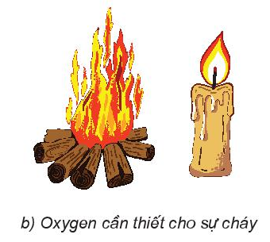
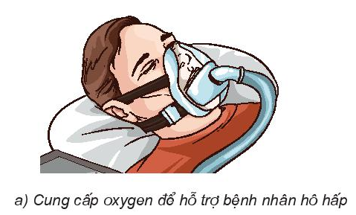
Vai trò của oxygen

Slide 14
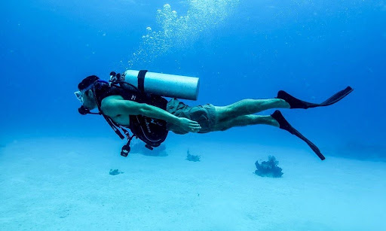
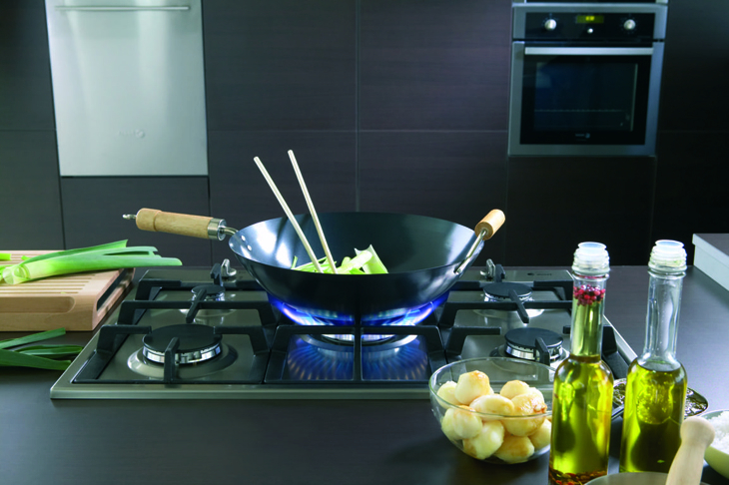
Ứng dụng của oxygen
Bình khí nén dùng cho thợ lặn
Sử dụng bếp gas đun nấu

Slide 15
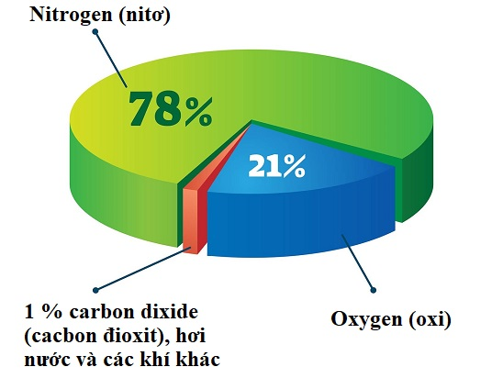
III. THÀNH PHẦN CỦA KHÔNG KHÍ
Thành phần phần trăm thể tích của không khí

Slide 16
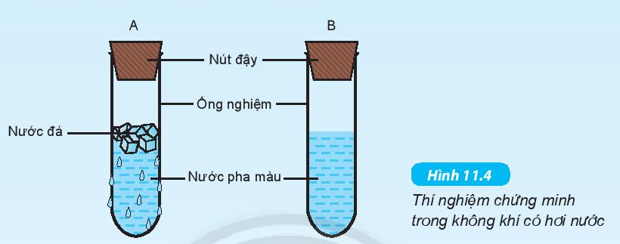
Tìm hiểu một số thành phần của không khí
Thí nghiệm 1: Chứng minh trong không khí có hơi nước

Slide 17
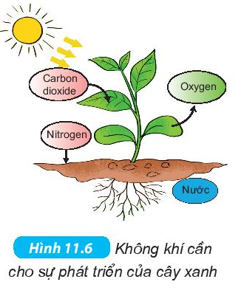
IV. VAI TRÒ CỦA KHÔNG KHÍ
Mỗi khí nitrogen, carbon dioxide, hơi nước đều có vai trò rất quan trọng và không thể thiếu đối với sự sống trên Trái Đất
Điều gì sẽ xảy ra nếu không khí chỉ chứa khí oxygen?

Slide 18
Nêu vai trò của không khí đối với sự sống.
Không khí giúp điều hoà khí hậu; bảo vệ Trái Đất
Nitrogen trong không khí khi trời mưa dông có sấm sét chuyển hoá thành chất có chứa nitrogen cần thiết cho cây trồng.
Oxygen cần cho sự hô hấp, sự cháy.
Carbon dioxide là nguyên liệu cho quá trình quang hợp của cây.
- Hơi nước: hình thành các hiện tượng tự nhiên (như mây, mưa,...).

Slide 19
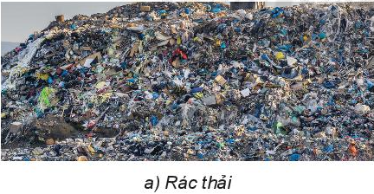
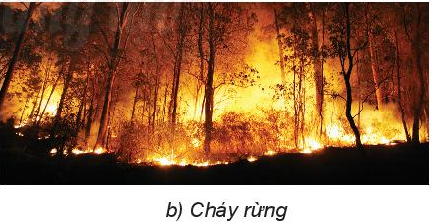
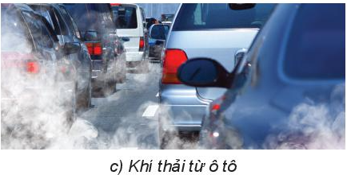
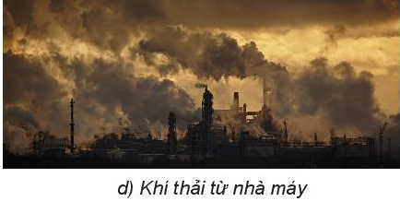
V. SỰ Ô NHIỄM KHÔNG KHÍ
1. Nguyên nhân và hậu quả của ô nhiễm không khí
Quan sát Hình 11.7, nêu những nguyên nhân gây ô nhiễm môi trường.

Slide 20
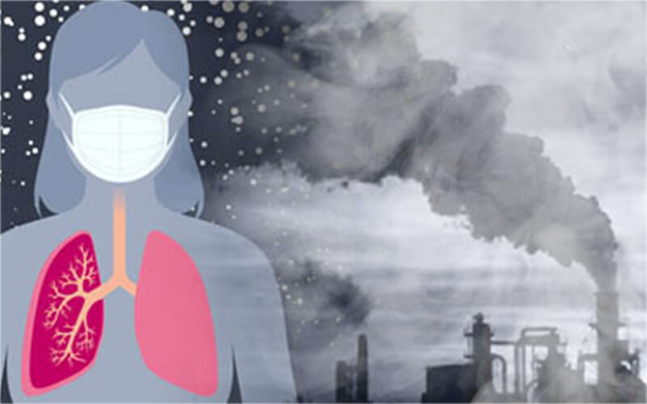
Gây ra các bệnh về hô hấp

Slide 21
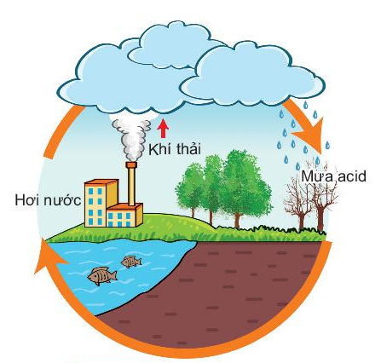
Gây ra mưa axit

Slide 22
2. Bảo vệ môi trường không khí
Các giải pháp:
Tìm nguồn năng lượng sạch.
1
Hướng dẫn người dân sử dụng năng lượng hợp lí, tiết kiệm.
2
Đề ra những quy định nghiêm ngặt về xử lí khí thải, chất độc hại,…
3
Bảo vệ và trồng cây xanh.
4

Slide 23
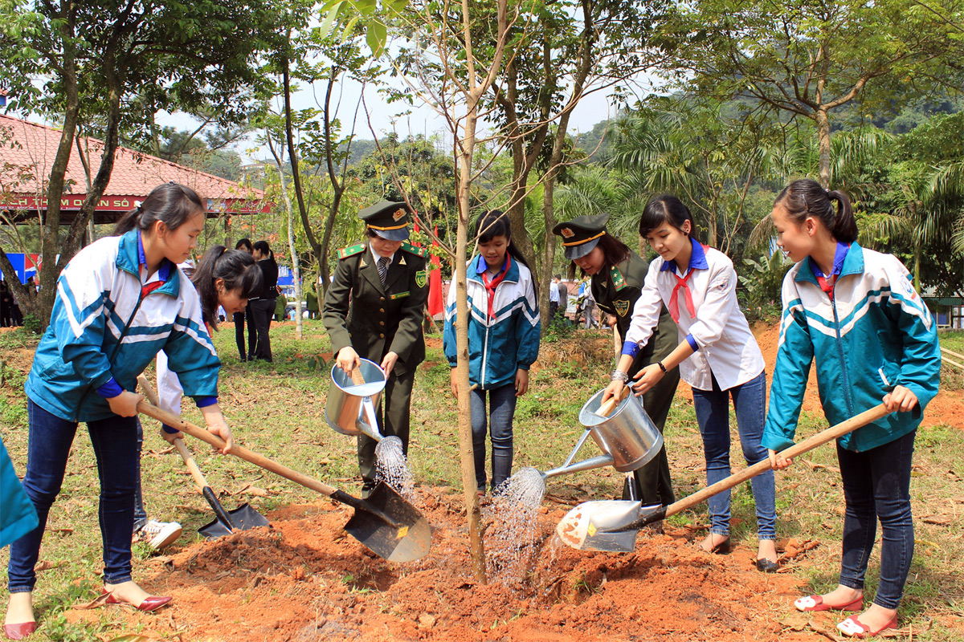
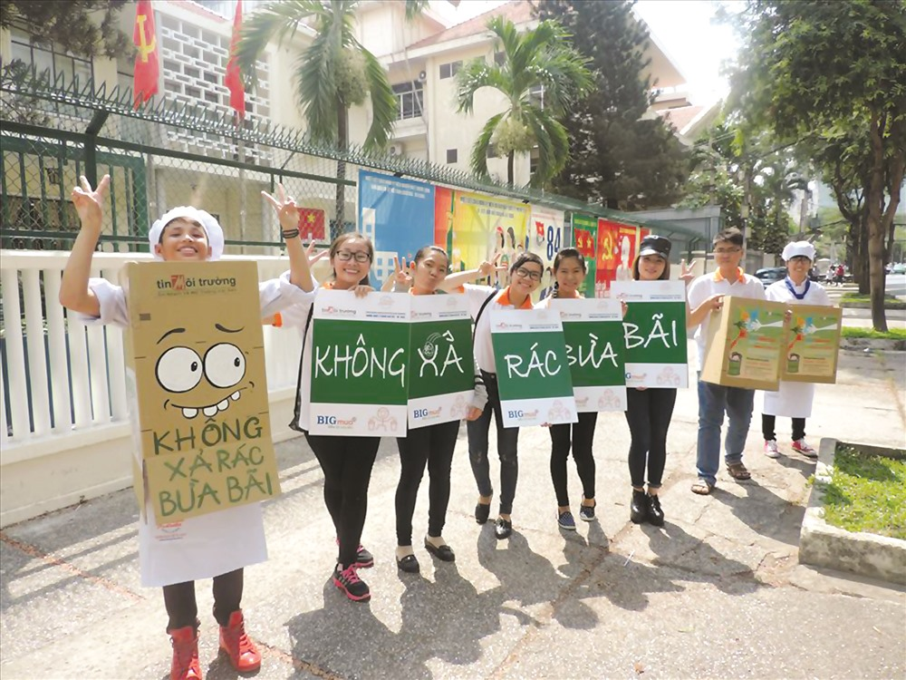
Em có thể làm gì để góp phần giảm ô nhiễm không khí?
Trồng cây xanh
Không xả rác bừa bãi

Slide 24


Sử dụng phương tiện công cộng
Tiết kiệm điện

Slide 25
TỔNG KẾT, GHI NHỚ
Oxygen có trong không khí, đất, nước.
1
Khí oxygen không màu, không mùi, ít tan trong nước.
2
Oxygen cần cho quá trình hô hấp của động vật, thực vật, đốt nhiên liệu,….
3
Không khí chứa: 78% nitrogen, 21% oxygen và 1% carbon dioxide hơi nước và các khí khác về thể tích.
4
Không khí có thể ô nhiễm bởi khói, bụi, chất thải độc hại. Ô nhiễm không khí gây tác hại nghiêm trọng đối với môi trường và đời sống con người.
5

Slide 26
LUYỆN TẬP
Câu 1: Quá trình nào sau đây cần oxygen?
A
Hô hấp.
B
Quang hợp.
C
Hòa tan.
D
Nóng chảy.

Slide 27
LUYỆN TẬP
Câu 2: Khí nào sau đây tham gia vào quá trình quang hợp của cây xanh?
A
Oxygen.
B
Nitrogen.
C
Khí hiếm.
D
Carbon dioxide.

Slide 28
LUYỆN TẬP
Câu 3: Phát biểu nào sau đây đúng?
A
Khí oxygen không tan trong nước.
B
Khí oxygen sinh ra trong quá trình hô hấp của cây xanh.
C
Ở điều kiện thường, oxygen là chất khí không màu, không mùi, không vị.
D
Cần cung cấp oxygen để dập tắt đám cháy.

Slide 29
Câu 4: Viết “Đ” vào câu đúng, “S” vào câu sai trong bảng sau:
 | Đúng | Sai
a) Oxygen tan được trong nước.
b) Oxygen sinh ra trong quá trình cây hô hấp.
c) Oxygen tiêu thụ trong quá trình động vật hô hấp.
d) Nến, than, xăng, dầu cháy trong oxygen.
e) Đám cháy lớn sẽ tắt nếu không có oxygen.
g) Oxygen là chất khí không màu.
h) Ở nhiệt độ phòng, oxygen tồn tại ở thể khí.
Đ
S
Đ
Đ
Đ
Đ
Đ

Slide 30

VẬN DỤNG
Một bạn nói: “Carbon dioxide không phải là khí độc nhưng có nhiều trong không khí thì không khí bị ô nhiễm có hại cho sức khỏe”.
Ý kiến của bạn đó có đúng không? Vì sao?

Slide 31
NHIỆM VỤ VỀ NHÀ
Lập kế hoạch các công việc mà em có thể làm để bảo vệ môi trường không khí.

Slide 32
😉
CẢM ƠN CÁC EM ĐÃ LẮNG NGHE!

